Slide 1
일본의 관광지
일본사회와 관광
21401959 정우준

Slide 2
목차
1.발표 소개
2-1.눈이 아름다운 삿포로
2-2.온천과 스키의 니가타
2-3.도심 여행에는 오사카
2-4.일본의 모든 것, 도쿄
2-5.규슈의 관광지 후쿠오카
2-6.동양의 하와이 오키나와
3.마무리

Slide 3
발표 소개
발표 주제 – 일본 각지의 유명 관광지 소개
발표 형식 – 사진과 키워드를 통한 프레젠테이션

Slide 4


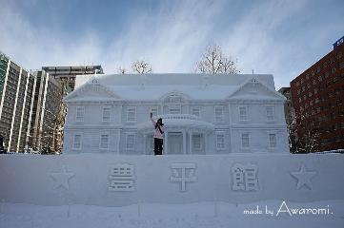
눈이 아름다운 삿포로
삿포로 눈 축제
1950년 삿포로의 중,고등학생들이 오도리 공원에 눈을 이용한 조각품을 만든 것에서 유래.
매년 200만 명 이상의 사람들이 방문.

Slide 5
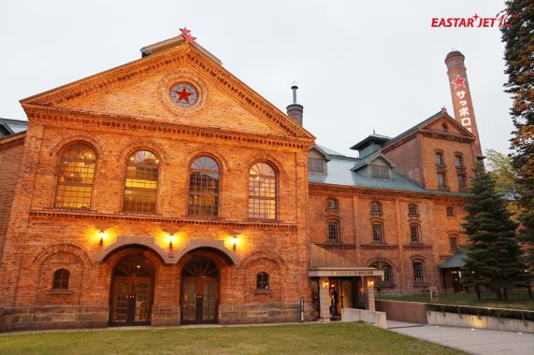
삿포로 맥주박물관
일본 유일의 맥주 박물관
1987년 개관 2004년 민간 개방
시음과 기념품 판매를 위한 공간 마련
주소:北海道札幌市東区北7条東9-1-1
홈페이지:http://www.sapporobeer.jp/brewery/s_museum

Slide 6
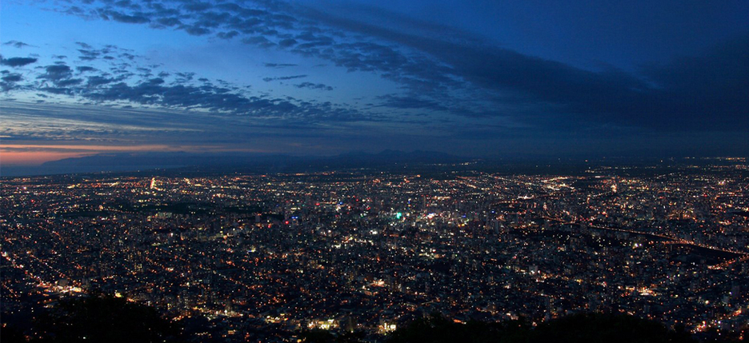
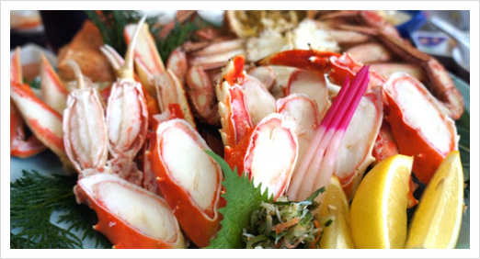

Slide 7
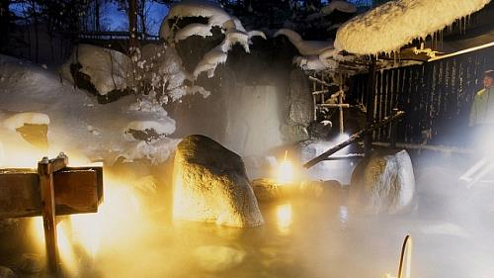
온천과 스키의 니가타
특이한 기후 – 겨울에는 폭설, 봄에는 푄 현상
평균기온이 높아 술 생산의 최적지
화산과 온천이 많아
여름 피서객과 겨울 휴양객들로 붐벼
니혼슈(일본사케)의 본고장

Slide 8
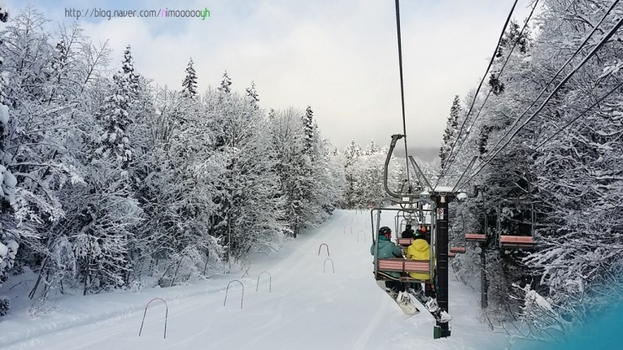
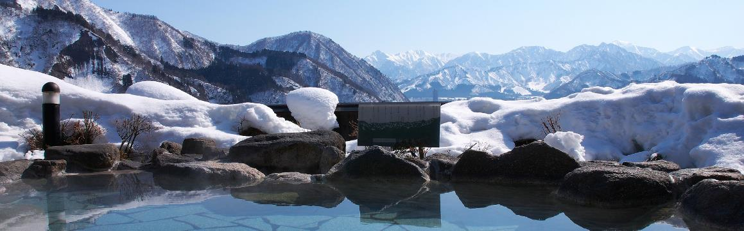
가와바타 야스나리 설국의 무대
- 에치고유자와 온천과 스키장

Slide 9
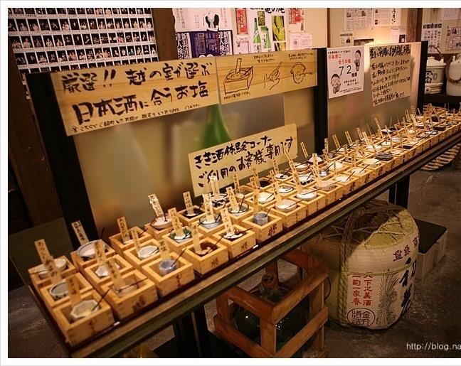
술 박물관 폰슈칸
니가타 현 모든 양조장 90곳의 술을 시음
이마요츠카사 양조장에서는 일본주 조주과정을 안내받을 수 있다.

Slide 10
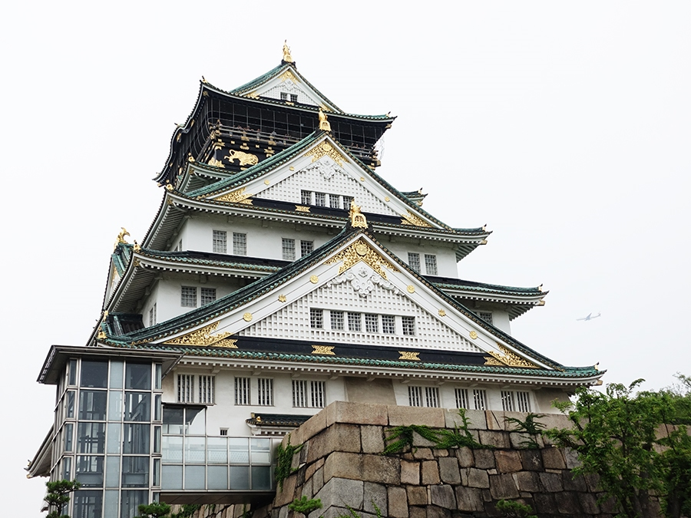
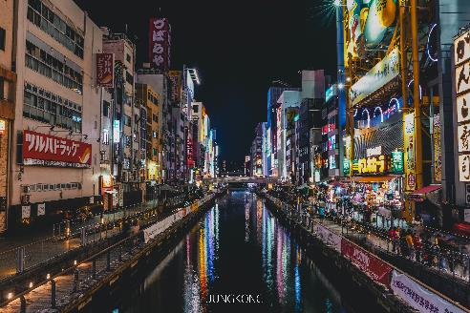
도심 여행과 오사카 성
국토의 중심부에 위치한 오사카
교통의 중심지로 발전
신칸센, 철도, 지하철, 도로 발전
봄의 벚꽃과 8월의 불꽃 축제

Slide 11
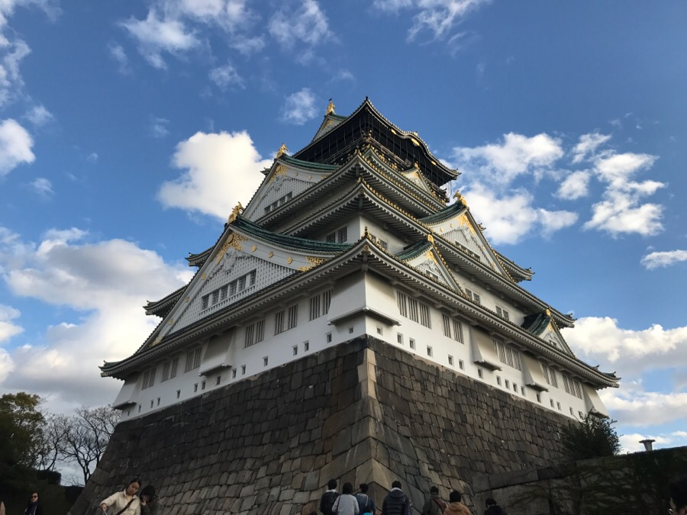
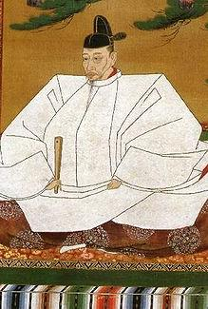
오사카 성과 히데요시
1583년 도요토미 히데요시의 일본통일원정 본거지
성의 역사와 도요토미 히데요시의 생애

Slide 12
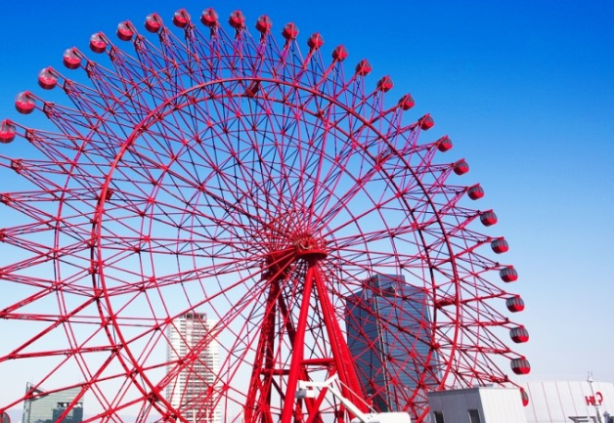
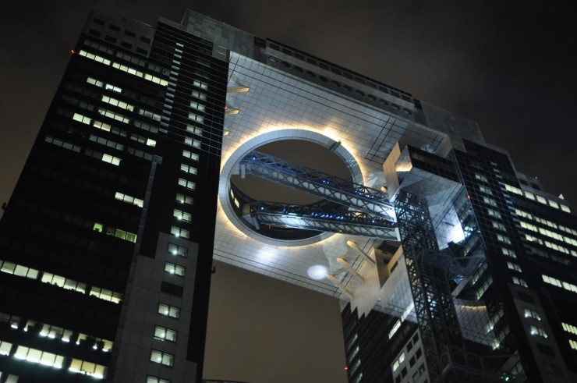
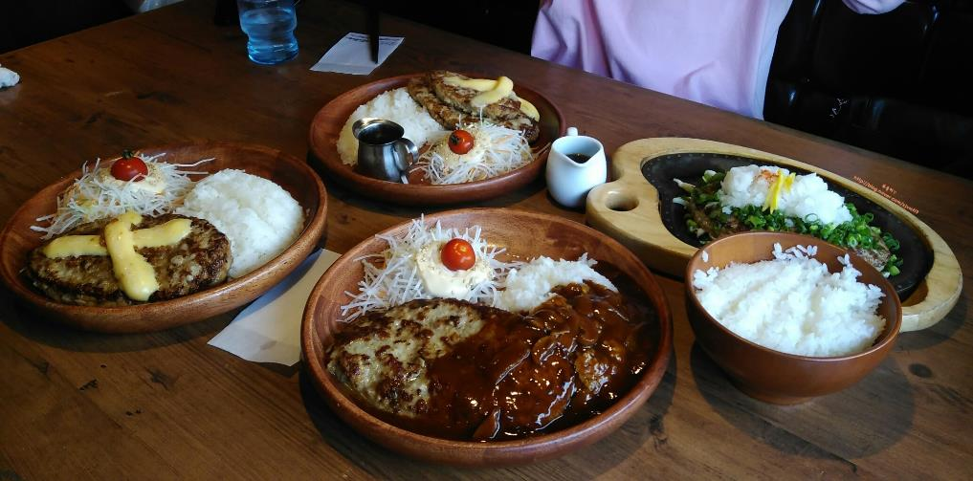

Slide 13
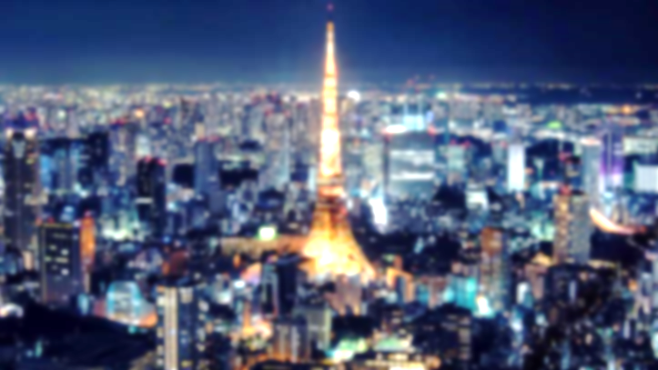
일본의 모든 것, 도쿄
일본의 과거부터 현재까지 모든 것을 볼 수 있는 도쿄
아사쿠사에서는 옛 에도시대의 모습
히라주쿠에서는 개성있는 옷과 액세서리
시부야의 이자카야와 나이트클럽에서는 일본의 밤 문화
도쿄타워와 레인보우 브릿지는 일본의 랜드마크입니다.

Slide 14
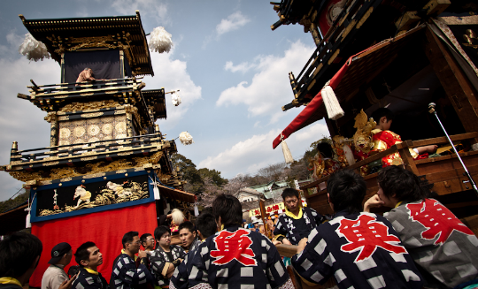
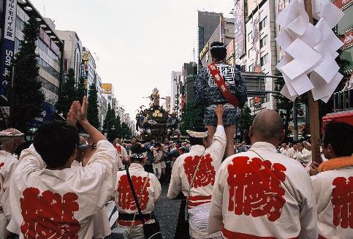
간다마츠리
일본 도쿄 치요다구 간다 지역에서 매년 5월 중순 열리는 민속축제
에도막부의 쇼군 도쿠가와 이에야쓰가 세키가하라 전투에서 승리한 것을 기념하기 위해 개최
간다묘진신사를 중심으로 한 가마 행진이 일품
오사카의 텐진마츠리, 교토의 기온마츠리와 함께 일본 3대 마츠리

Slide 15
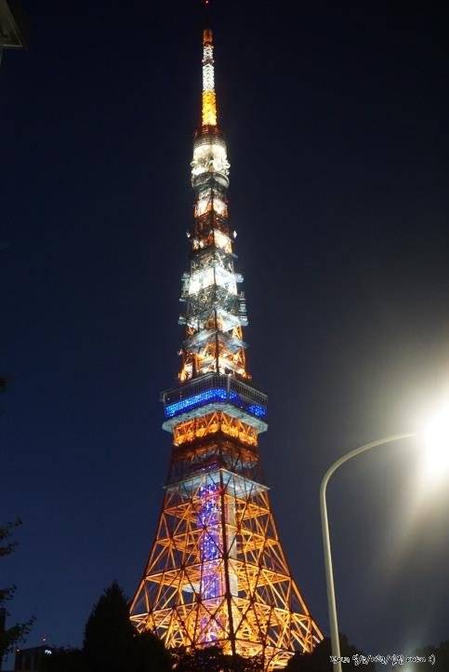
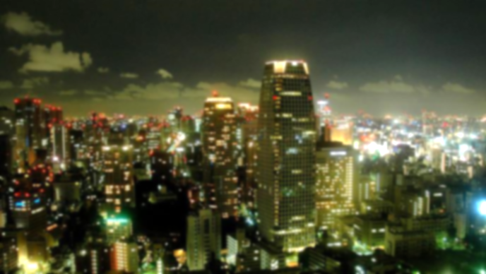
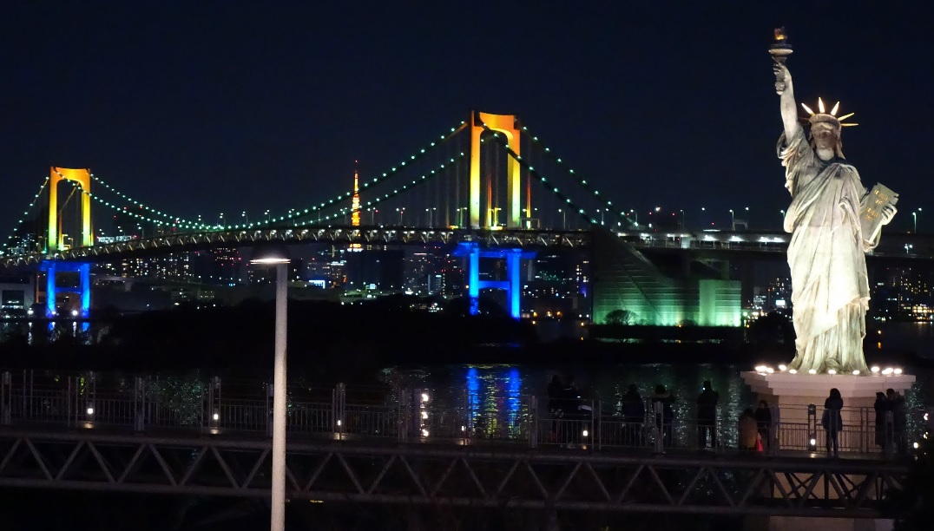
도쿄의 야경과 도쿄 타워, 그리고 레인보우 브릿지
영상 – 도쿄타워에 숨겨진 비밀 https://tv.naver.com/v/5538374

Slide 16
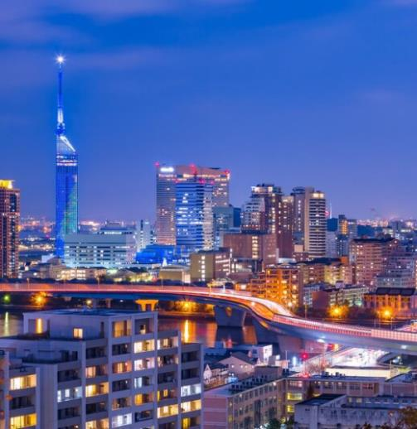
규슈의 관광도시 후쿠오카
일본 규슈 후 후쿠오카현에 위치
대한민국 서울과 유사한 기온
온천과 돈코츠 라멘
공항, 교통편 발달
나카스 강, 텐진 쇼핑센터

Slide 17
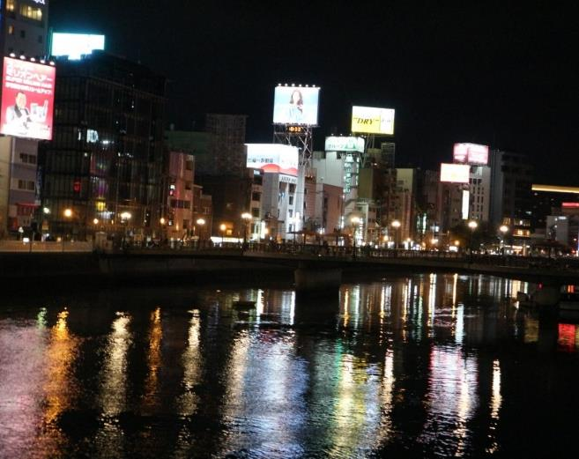
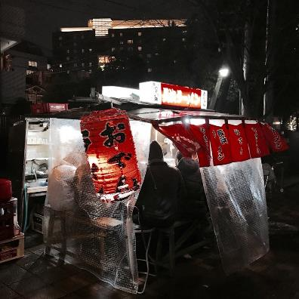
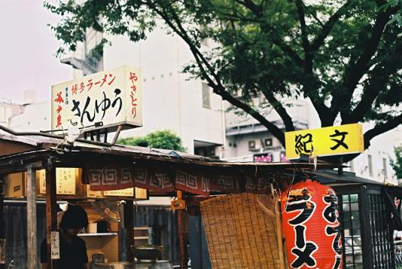
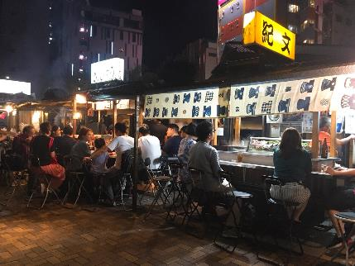
도시를 가로지르는 나카스 강
나카스 강변을 따라 들어선 포장마차에서 먹거리 여행을 즐길 수 있다.

Slide 18
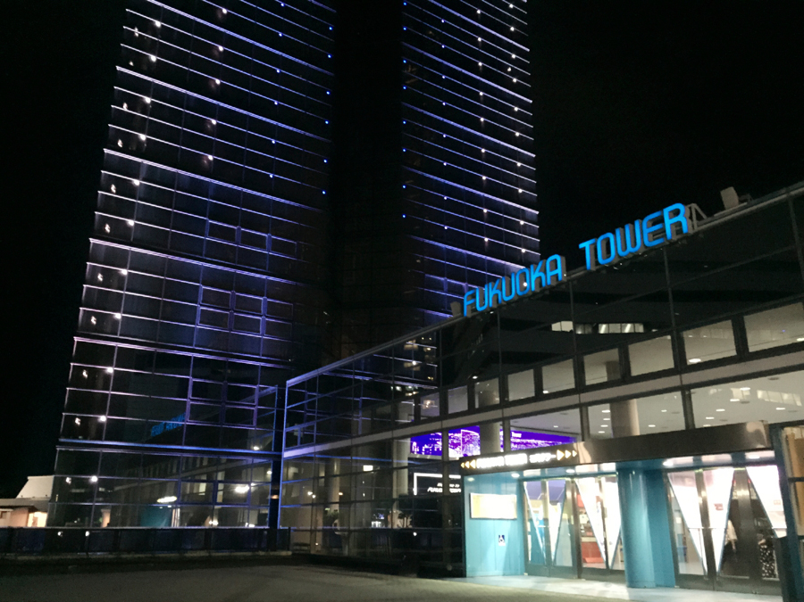
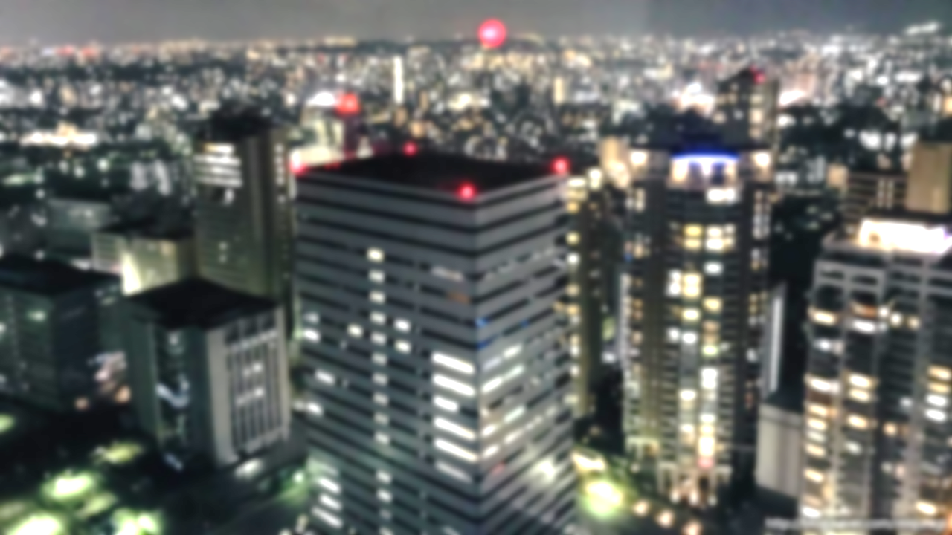
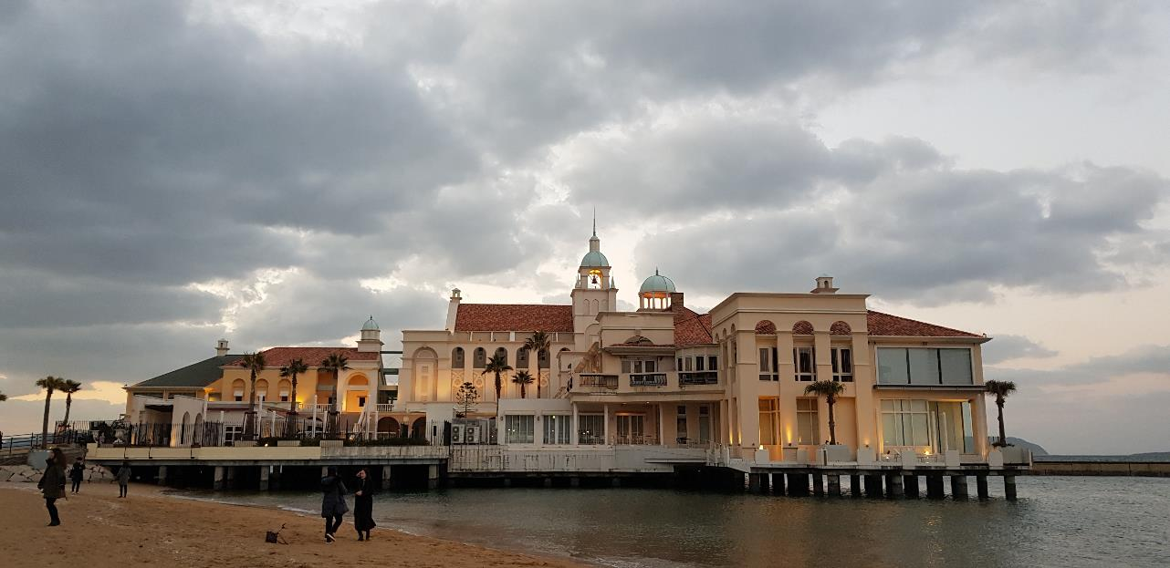
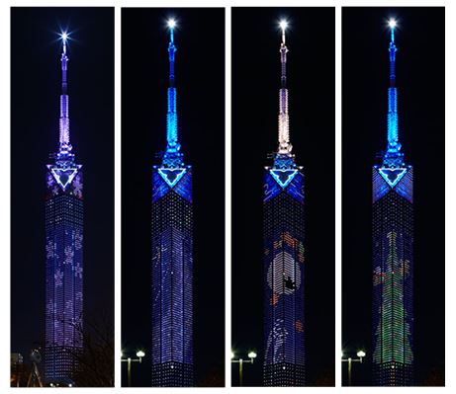
계절별로 라이트가 바뀌는 후쿠오카 타워의 모습

Slide 19
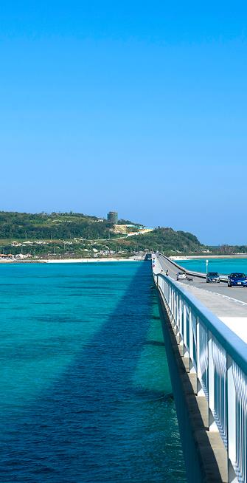
동양의 하와이 오키나와
에메랄드빛 바다위에 떠 있는 산호섬
아시아 최대규모의 츄라우미 수족관
국제거리 쇼핑

Slide 20
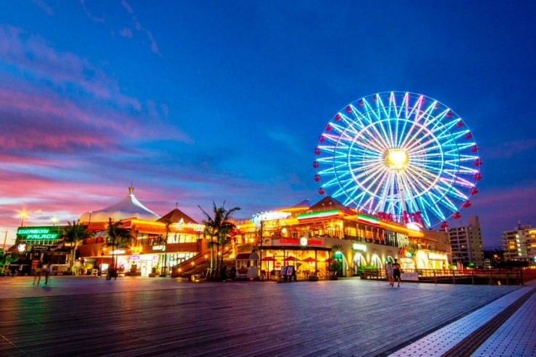
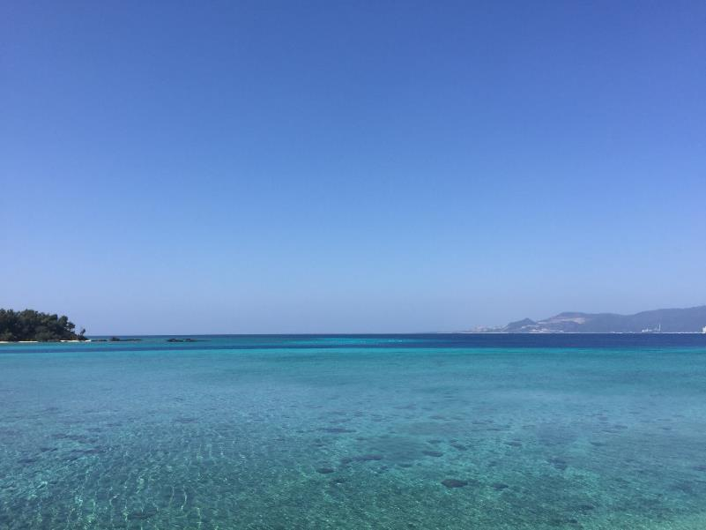
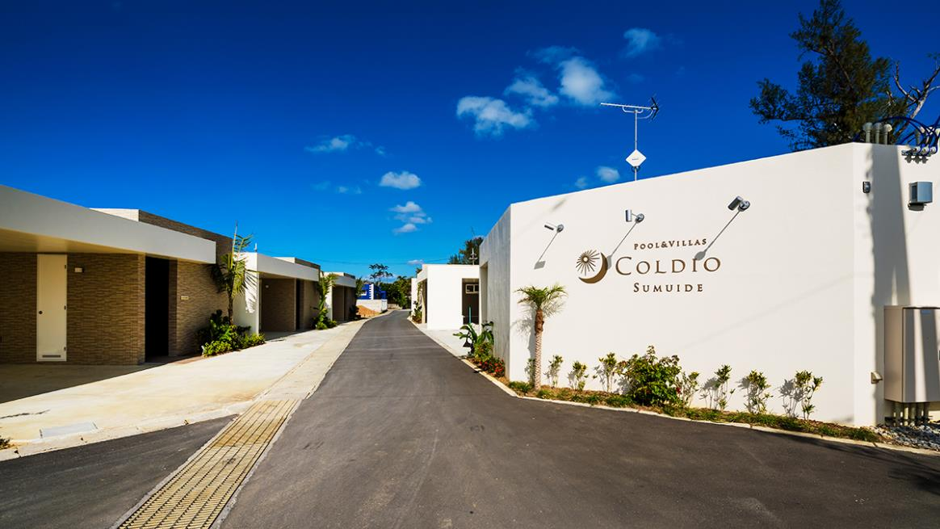
이국적인 풍경의 휴양지

Slide 21
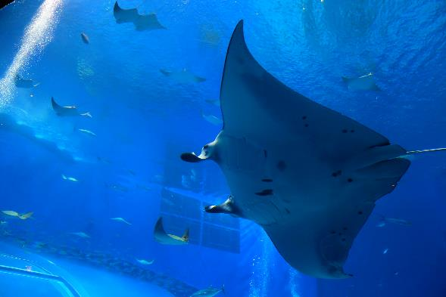
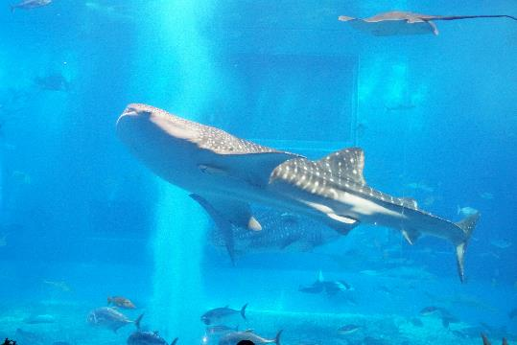
츄라우미 수족관
츄라우미는 오키나와어로 아름다운 바다라는 뜻
높이 8.2m 너비 22.5m 두께 60cm의 세계최대의 수족관
얕은 바다의 산호초, 따뜻한 쿠로시오 해류로 인해 다채로운 생물 서식
모토부 반도의 국영 공원

Slide 22
자료출처 및 참고자료
https://terms.naver.com/entry.nhn?docId=2044029&cid=42836&categoryId=42836
https://terms.naver.com/entry.nhn?docId=2073393&cid=42836&categoryId=42836
https://terms.naver.com/entry.nhn?docId=1129942&cid=40942&categoryId=34030
https://terms.naver.com/entry.nhn?docId=964112&cid=42864&categoryId=50859
https://namu.wiki/w/%EC%9D%BC%EB%B3%B8/%EA%B4%80%EA%B4%91
https://travelblog.expedia.co.kr/14795
https://www.welcometojapan.or.kr/board/ebook/
https://tv.naver.com/v/5538374

Slide 23
감사합니다.

